Slide 1

Comparatif des outils

Slide 2



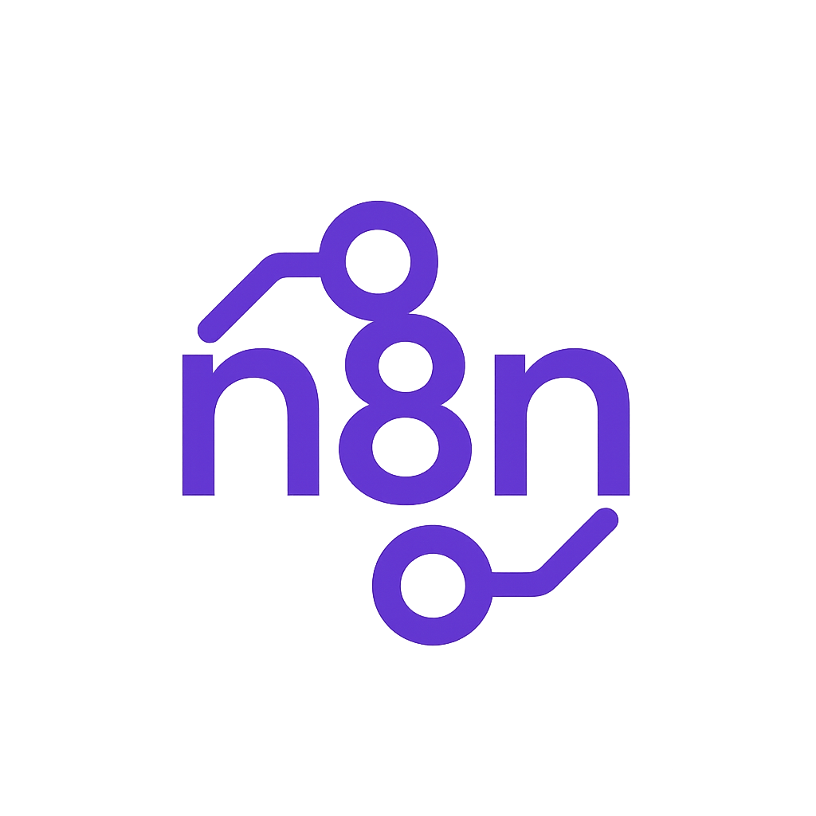


Zapier :
Avantages :
Prise en main
Large écosystème
Solide en automatisation simple
Inconvénients :
Limité pour les workflows complexes
Moins personnalisable que Make ou n8n
Make :
Avantages :
Interface visuelle avec contrôle précis des scénarios
Possibilité de scénarios complexes
Nombreux connecteurs et Webhooks
Inconvénients :
Moins intégré dans l'écosystème startups
N8n :
Avantages :
Puissance pour les workflows avancés
Gestion native du code et de la logique complexe
Inconvénients :
Moins intuitif pour les non développeurs
Moins d’intégrations pré-établies que Zapier ou Make

Slide 3



Bubble :
Avantages :
Complet pour des apps web complexes
Logique conditionnelle, gestion utilisateurs, base de données intégrée
Beaucoup de plugins
Inconvénients :
Moins adapté à des apps mobiles ou très interactives
Airtable :
Avantages :
Base de données hybride tableur/base relationnelle
Automatisations natives + intégrations Make/Zapier
Interfaces utilisateurs créables sans code
Inconvénients :
Limites de volume (50k lignes/base selon plan)
Peu performant pour des jointures complexes
Hubspot
Avantages :
Très bon CRM pour PME/startups
UI agréable, marketing + sales + support dans un seul outil
Bonnes automatisations internes
Inconvénients :
Coûts élevés à mesure que l’équipe grandit
Moins personnalisable que Salesforce
Certaines limitations sur les rapports personnalisés

Slide 4



Salesforce :
Avantages :
Très puissant et personnalisable (low-code + dev)
Adapté aux grandes entreprises
Large écosystème d’apps et d’intégrations
Inconvénients :
Complexe à administrer
Long à implémenter / coûteux
UX parfois lourde
Notion :
Avantages :
Polyvalent : notes, base de données, gestion de projets
Interface simple
Adapté au travail collaboratif
Nombreuses intégrations tierces
Inconvénients :
Parfois lentes avec de très grosses bases de données
Pas adapté aux bases complexes
Automatisations encore limitées
Tableau :
Avantages :
Très bon outil de dataviz et exploration
Puissant sur les gros volumes de données
Nombreuses fonctions analytiques avancées
Inconvénients :
Prise en main technique
Coûteux pour petits équipes
Moins flexible que Power BI pour certaines sources Microsoft

Slide 5



Power BI :
Avantages :
Très bon rapport qualité-prix (inclus avec M365)
Intégration native avec Excel/SharePoint
Bonnes capacités d’ETL
Inconvénients :
Moins intuitif pour la datavisualisation que Tableau
Moins portable en dehors de l'écosystème Microsoft
Google Workspace :
Avantages :
Suite cloud collaborative fluide (Docs, Sheets, Drive)
Intégration native avec Make/Zapier
Accessibilité multiplateforme
Inconvénient :
Moins puissant que Microsoft pour les fonctions avancées et les grandes bases de données
Microsoft 365 :
Avantages :
Suite complète et robuste (Word, Excel, Outlook, Teams...)
Interconnexion avec Power Platform (Power BI, Power Automate...)
Inconvénient :
Moins collaboratif que Google Workspace par défaut

